Slide 1


Поняття елемента керування. Кнопка
За навчальною програмою 2017 року
Урок 45

Slide 2



Запитання
Розділ 6 § 6.3
Які властивості вікна ви знаєте? Як змінити значення його властивостей до початку виконання проєкту й під час його виконання?
Які події можуть відбуватися з вікном? У чому полягає кожна з них?
Що таке обробник події? Як його створити? Як його виконати?

Slide 3

Властивості кнопки
Розділ 6 § 6.3
Одним з компонентів (елементів керування), який можна використати в проєктах, є кнопка.

Slide 4
Властивості кнопки
Розділ 6 § 6.3
Щоб розмістити кнопку у вікні, потрібно:
Створити новий об'єкт типу Button, пов'язати його зі змінною, яка визначатиме ім'я об'єкта.
button = Button()
Установити значення властивостей кнопки або залишити їх за замовчуванням.
button = Button(text='Змінити', width='15',)
Розмістити створений об'єкт у вікні.
button.pack()

Slide 5
Властивості кнопки
Розділ 6 § 6.3
Для створення кнопки та пов'язування її зі змінною використовують команду вигляду:
<ім’я_кнопки> = Button()
<ім’я_кнопки> = Button(<Ha6ip властивостей та їх значень»)
буде створено кнопку зі значеннями властивостей висота, ширина і колір, які установлено за замовчуванням, без напису на ній
буде створено кнопку, значення властивостей якої задано в цій команді. У дужках через кому вказують пари
«властивість» = «значення»

Slide 6
Властивості кнопки
Розділ 6 § 6.3
Для кнопки можуть бути встановлені значення таких властивостей:
text
текст на кнопці;
width
ширина (кількість символів, які можуть бути розміщені поруч по горизонталі);
height
висота (кількість символів, які можуть бути розміщені поруч по горизонталі);
bg
колір фону (значенням може бути назва кольору англійською);
fg
колір символів тексту;

Slide 7
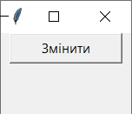
Властивості кнопки
Розділ 6 § 6.3
(Продовження…) Властивості кнопки
font
шрифт символів тексту на кнопці (значення може містити назву шрифту, розмір символів і накреслення);
state
стан кнопки (normal - звичайний, disable - недоступний)
Наприклад, кнопка з іменем button з текстом Змінити завширшки 15 символів може бути створена командою:
button = Button(text = ‘Змінити’, width = 15)

Slide 8
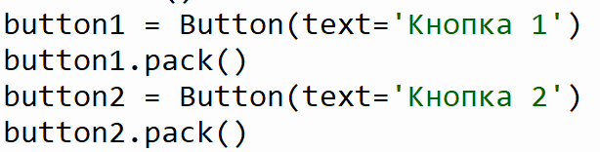
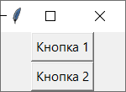
Властивості кнопки
Розділ 6 § 6.3
Для розміщення кнопки у вікні можуть бути використані такі методи:
раск()
Кнопка автоматично розміщується під рядком заголовка вікна з однаковими відступами від лівої та правої меж вікна. Якщо у вікні розміщується кілька кнопок, то вони будуть відображатися одна під одною без відступів між ними.

Slide 9

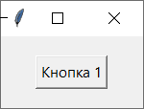
Властивості кнопки
Розділ 6 § 6.3
Якщо потрібно розмістити кнопку з деяким відступом від рядка заголовка або від попередньої кнопки, то в дужках можна указати цей відступ у пікселях як значення властивості pady.
Наприклад, після виконання команди:
Кнопку буде розміщено з відступом 20 пікселів від верхньої межі вікна або від попередньої кнопки;

Slide 10
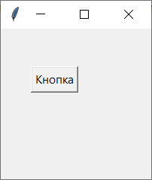

Властивості кнопки
Розділ 6 § 6.3
(Продовження…) Методи кнопки
place(x = «відступ від лівої межі вікна>,
у = «відступ від верхньої межі вікна>)
Верхня ліва вершина кнопки розміщується в точці вікна із заданими координатами х та у.
50
Наприклад,
40

Slide 11
Властивості кнопки
Розділ 6 § 6.3
Під час виконання проєкту може виникнути потреба зробити кнопку невидимою.
Для цього, залежно від методу розміщення кнопки, можна використати методи:
pack_forget()
або
place_forget()
Щоб зробити кнопку знову видимою, слід застосувати метод:
раск()
або
рlасе()

Slide 12
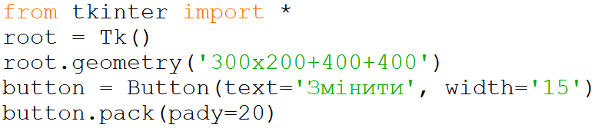
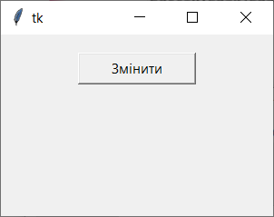
Властивості кнопки
Розділ 6 § 6.3
Текст проєкту зі створення та розміщення кнопки вікні та результат його виконання.

Slide 13
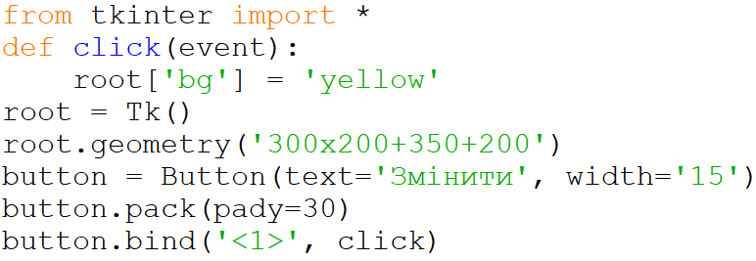
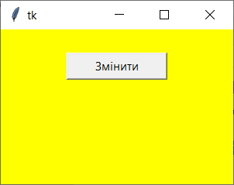
Обробники подій для кнопки
Розділ 6 § 6.3
Пов’язати з кнопкою обробник будь-якої події можна так само, як з вікном, використовуючи метод bind(). Приклад обробника події Click для кнопки, яка містить команду встановлення жовтого кольору вікна.

Slide 14
Обробники подій для кнопки
Розділ 6 § 6.3
Для кнопки подією за замовчуванням є клацання лівої кнопки миші. Тому пов'язати з кнопкою метод опрацювання саме цієї події можна простіше:
під час створення кнопки вказати ім’я відповідного обробника події як значення атрибуту command;
button = Button(text=Кнопка', command=click)
обробник події з указаним іменем описати перед створенням кнопки; у заголовку не потрібно вказувати посилання на подію, що відбулася, – event.

Slide 15
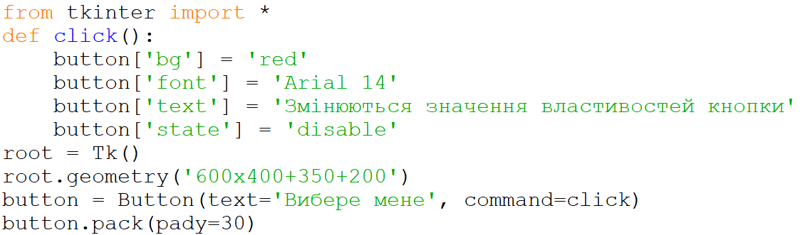
Обробники подій для кнопки
Розділ 6 § 6.3
На малюнку наведено приклад обробника події Click для кнопки – процедури з іменем click(), яка містить команди:
Установлення для кнопки червоного кольору фону
шрифт Arial розміром 14
виведення на кнопці вказаного тексту
установлення для кнопки стану недоступна

Slide 16
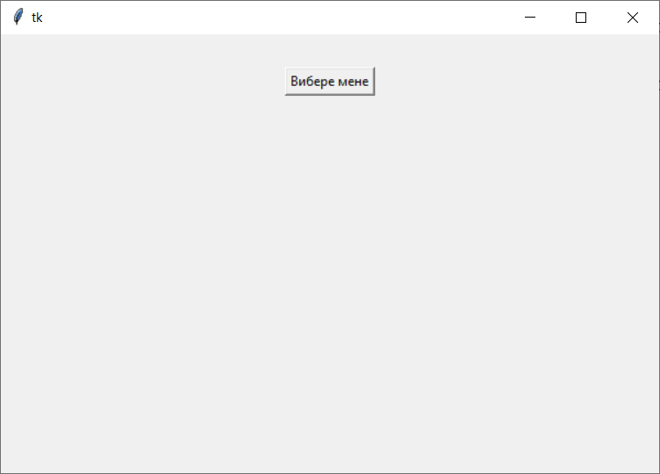
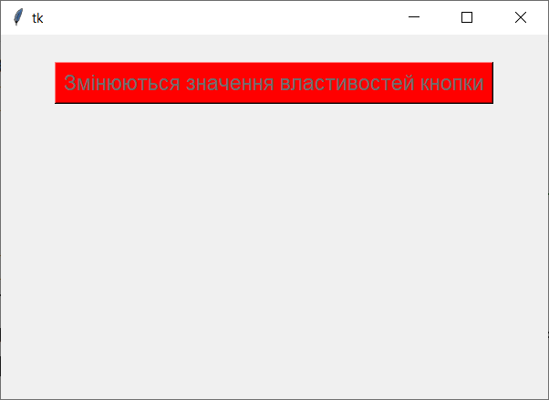
Обробники подій для кнопки
Розділ 6 § 6.3
Приклад обробника події Click

Slide 17
Дайте відповіді на запитання
Розділ 6 § 6.3
Як створити кнопку?
Які властивості кнопки ви знаєте? Що визначає кожна з них?
Як задати значення властивостей кнопки?
Як розмістити кнопку у вікні?
Якими способами можна призначити для кнопки обробники подій?
Як призначити для кнопки обробник події Click?

Slide 18
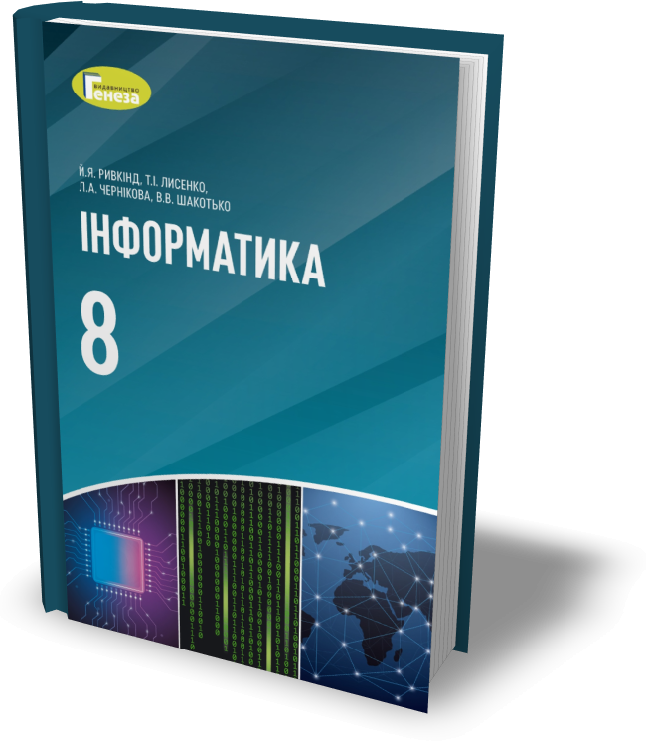
Домашнє завдання
Розділ 6 § 6.3
Проаналізувати
§ 6.3, ст. 173-180

Slide 19

Працюємо за комп’ютером
Розділ 6 § 6.3
Сторінка
177

Slide 20
Дякую за увагу!
За навчальною програмою 2017 року
Урок 45

